Slide 1
Präsidentinnenschulung Area 03 District 27
Herzlich willkommen!
24.10.2020
Notes:
Babett Schwede-Oldehus, AD 2020-22

Slide 2
Inhalt
Zonta International
District, Area, Zonta Union
Grundlagen für die Präsidentin
Aufgaben der Präsidentin / Schatzmeisterin / Schriftführerin
Allgemeine Tipps & Links

Slide 3
Zonta International
Zonta International (ZI) ist ein weltweiter Zusammenschluss berufstätiger Frauen in verantwortungsvollen Positionen. Ihr gemeinsames Ziel: die Lebenssituation von Frauen im rechtlichen, politischen, wirtschaftlichen und beruflichen Bereich zu verbessern.
Claim: Advancing the status of women through service and Advocacy
Zonta International ist überparteilich, überkonfessionell und weltanschaulich neutral. Pflege von Freundschaft und gegenseitige Hilfe ist ein wesentliches Element unseres Zusammenseins. Dafür steht das Motto "Zonta ist Begegnung - weltweit".
Weltweit bestehen in 63 Ländern über 1.200 Clubs mit 29.000 Mitgliedern. Wir legen Wert auf Vielfalt - die Mischung von Berufen, Talenten, Generationen und unterschiedlichen Sozialisationen.
ZI wurde 1919 in Buffalo, NY, gegründet. Der erste deutsche Club entstand 1931 mit dem ZC Hamburg

Slide 4
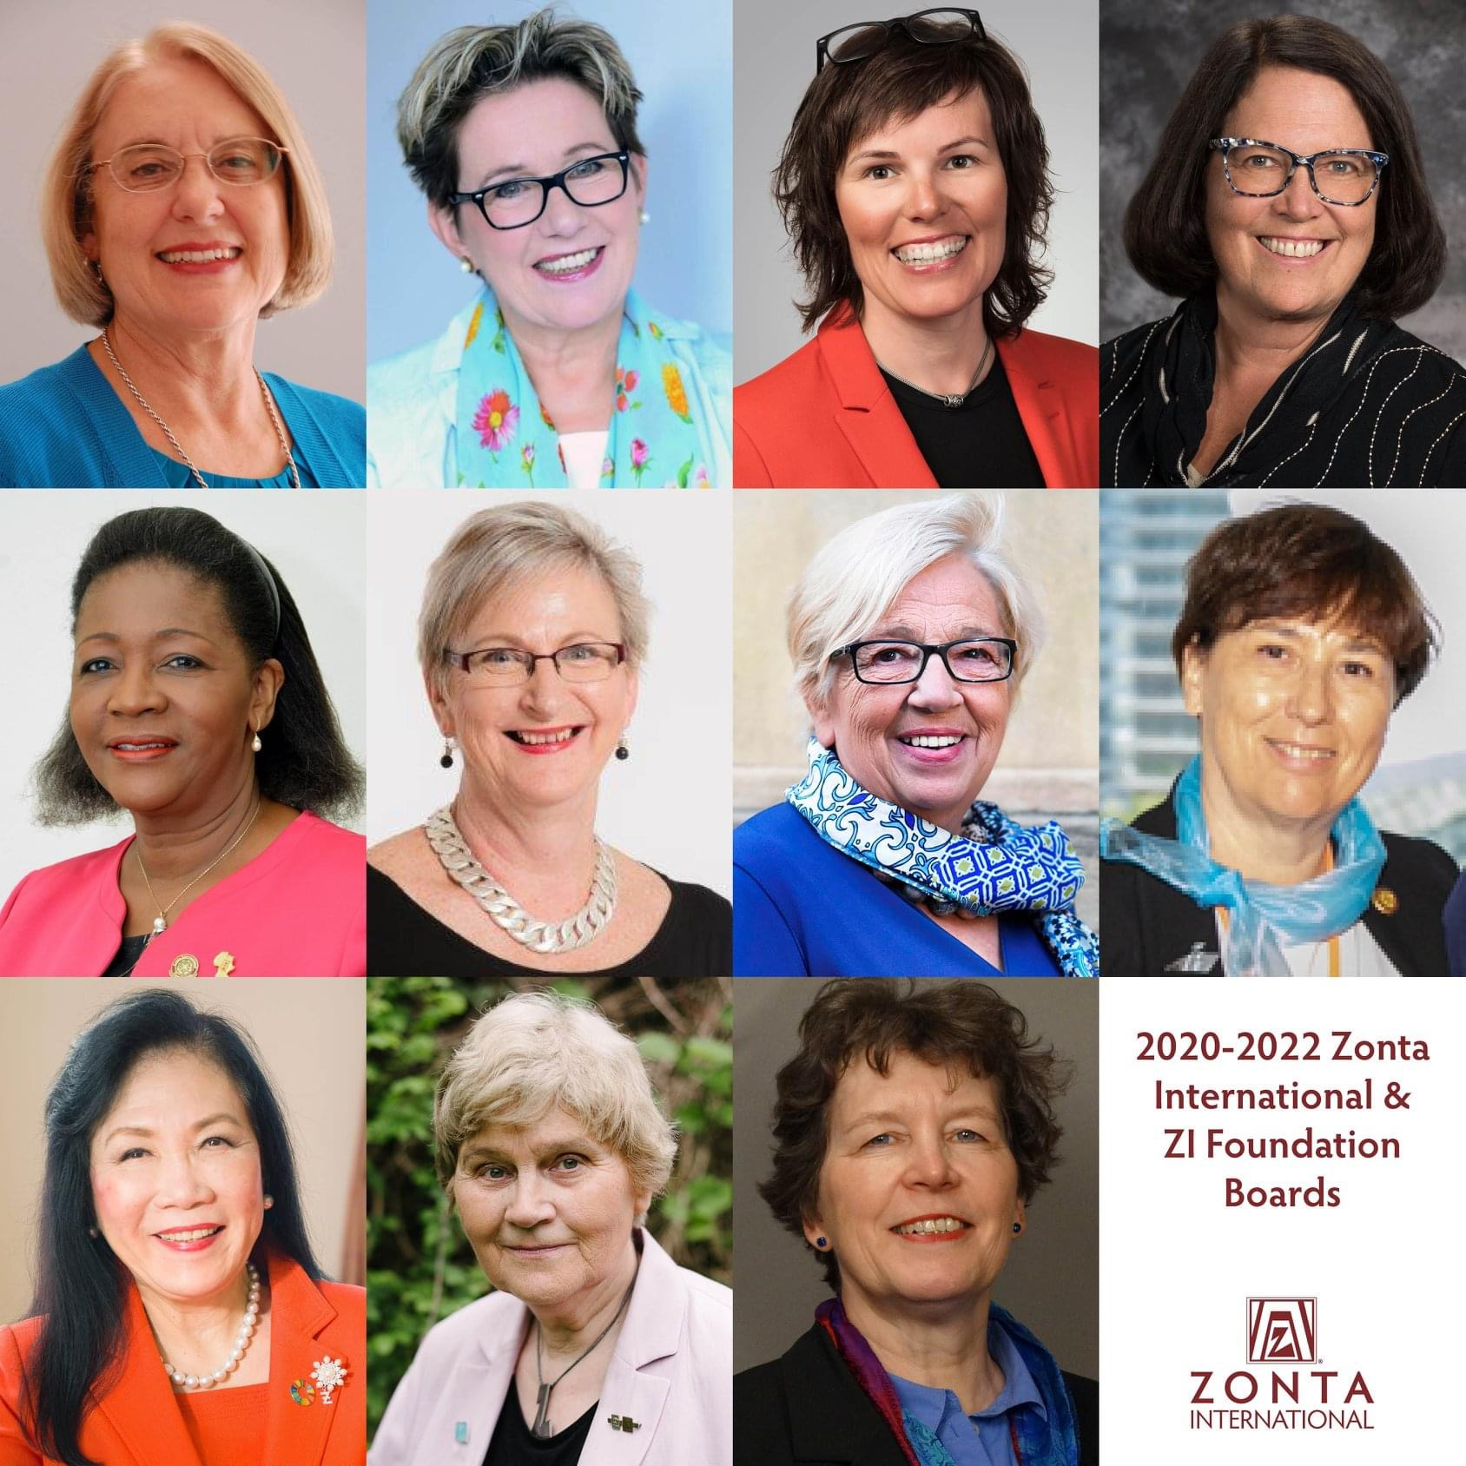
Zonta International
Notes:
Sharon langbek, Int. President; Ute Scholz Pres. Elect; Salla Tuominen, Vice President, Mari McKenzie, Treasurere und 7 Directors

Slide 5
Zonta International
ZI Committees 18
ZIF Committees 4
Convention Committees 1
Dianne Curtis, PIP 2010 - 12
Chairman, Zonta Club of Santa Clarita Valley, USA
Ellen Karo
Zonta Club of New York, USA

Slide 6
Zonta Goals 2020 -2022
GOAL 1: Programs & Projects
GOAL 2: Membership
GOAL 3: Financial Resources

Slide 7
ZI Service Projekte
Adolescent Girls’ Health and Protection in Peru
Strengthening Response to GBV Survivors in Papua New Guinea and Timor-Leste

Slide 8
ZI Service Projekte
Let Us Learn Madagascar
Ending Child Marriage

Slide 9
Education Programs
Amelia Erhart Fellowship
für hervorragende Leistungen von Studienabsolventinnen der Luft- und Raumfahrt
Women in Business Scholarship (JMK)
für hervorragende Leistungen von Wirtschaftswissenschafts-Studentinnen
Women in Technology Scholarship
Young Women in Public Affairs
für besonderes soziales Engagement von Schülerinnen

Slide 10
Die Zonta International Foundation ändert ihren Namen
Notes:
Zweck der Namensänderung: die weltweite Sichtbarkeit für ihre Mission und ihr Engagement zu erhöhen

Slide 11
Fundraising Goals 2020-22
Adolescent Girls´health and protection in Peru $ 1.000.000
Delivering Survivor-Centered Response to Gender-Based Violence Survivors in Papua New Guinea and Timor-Leste: $ 1.000.000
Let us learn Madagascar $ 500.000
The global programme to End Child Marriage $ 1,500.000
Gesamt $ 4.000.000
Amelia Erhard Fellowship $ 700.000
Jane M. Klausman Women in Business Scholarship $ 224.000
Women in Technology Scholarship $ 160.000
Young Women in Public Affairs Award $ 196.000
Rose Fund $ 100.000

Slide 12
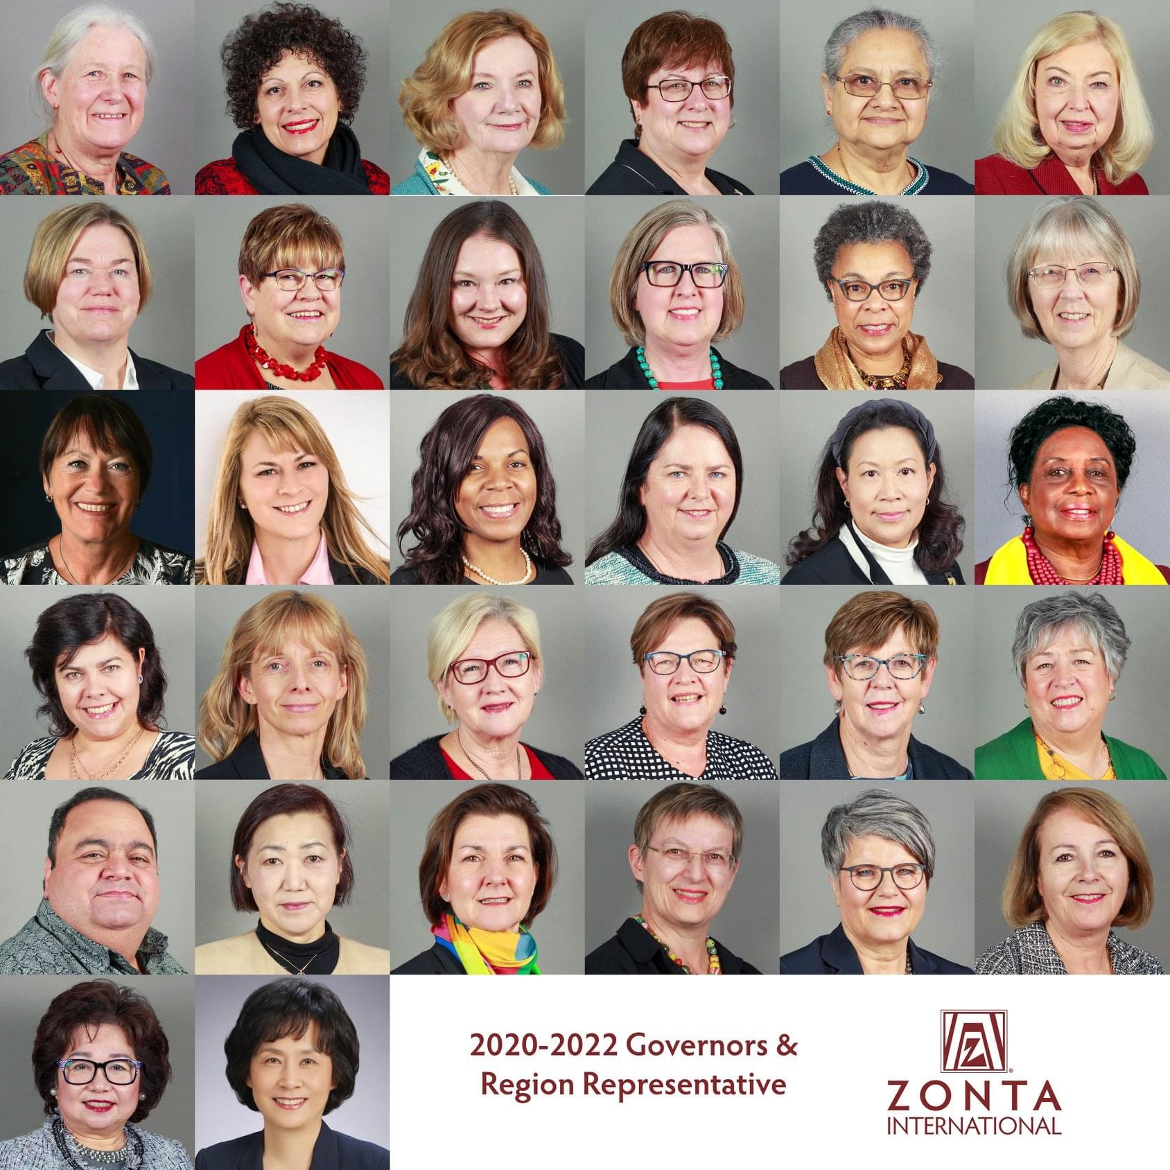
ZI Governors

Slide 13
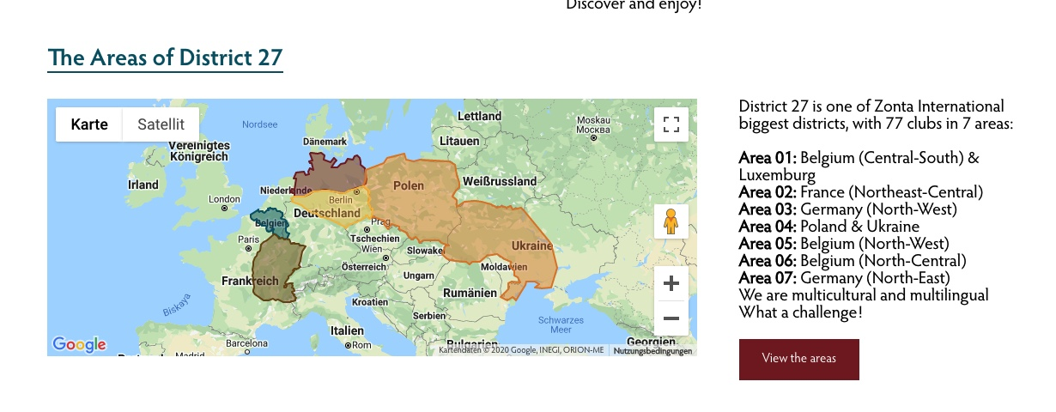

Slide 14
Zonta District 27
District 27 is the 2nd biggest District in the Zonta world with
1.940 members in 74 clubs (31.05.20)
7 Golden Z-Clubs
2 Z-Clubs
2 E-Clubs and
14 individual Members

Slide 15
Who is Who im District Board 2020-22

Slide 16
Area Directors 2020 -22
Notes:
.... Und dann gibt es natürlich noch die vielen Beauftragen bzw. Committee Chairs

Slide 17
Die Zonta Union
Nationale Kommunikations-Plattform der deutschen Zonta Clubs.
Im Deutschen Frauenrat und in vielen Landesfrauenräten vertreten.
Über 132 Clubs mit ca. 4.000 Mitgliedern bilden die Union Deutscher Zonta Clubs, die UdZC.
Sie wurde 1994 gegründet und ist nicht Teil der internationalen Hierarchie.

Slide 18
ZONTA Union (www.zonta-union.de)
SUPPORT
Unterstützung der ZC in Deutschlands zur Durchsetzung der Ziele von ZI. Unions-Konferenzen und die Webseite der Union sollen als Informationsplattform (u.a. Übersetzungen) und zur Koordination von (gemeinsamen) Aktionen sowie zum Austausch über Club Aktivitäten und Projekte dienen
ADVOCACY
Die Zonta Union Deutschland ist Mitglied im Deutschen Frauenrat und soll dort die Ziele von Zonta einbringen.
NETWORK
Besserer Austausch der Mitglieder untereinander und der Aktivitäten der Zonta Clubs in Deutschland

Slide 19
Zonta Union – die Präsidentin
Z Doris Brummer vom ZC Weinheim

Slide 20
Zonta Hierachie und Organisation
ZI und ZIF Board (International Officers + Directors)
Governors mit District Boards
Area Directors mit Area Boards
Club Präsidentin mit Vorstand
Club Mitglieder
Der Clubvorstand wird gewählt von der MV des Clubs,
das Area Board von den Delegierten der Area Konferenz,
das District Board von den Delegierten der District Conference,
das International Board von den Delegierten der Convention.
Jeder Club in „Good standing“ ist auf jeder Hierarchie-Ebene stimmberechtigt und sollte mit der Mitgliederanzahl entsprechenden Stimmen durch mindestens eine Delegierte vertreten sein oder Proxy geben.

Slide 21
Clubs der Area 03/ 27
Schleswig Holstein
Aumühle-Sachsenwald, Lübeck, Kiel, Neumünster
Hamburg
Hamburg, HH-Alster, HH Elbufer, HH-Hafen, HH-Hanse,
Bremen
Bremen
Mecklenburg-Vorpommern
Wismar
Niedersachsen
Leer-Ostfriesland, Oldenburg, Osnabrück, Verden, Diepholz-Vechta, Osnabrück-Westphälischer Friede

Slide 22
Clubs der Area 03/ 27
Zwei Golden Z Clubs
Golden Z Club HH
Golden Z Club Bremen
E Club Hamburg
Weitere Infos zu den Kontaktdaten der einzelnen Clubs und Aktivitäten sind auf der Homepage der Area 03 zu finden
www.zonta-area03-27.de

Slide 23
Pflichttermine für die Präsidentin
Convention 1 x Biennium gerade Jahre
Hamburg 24.06. – 29.06.2022
District Konf. 1 x Biennium ungerade Jahre Leuven, 1.- 3.10.2021
Union MV 1 x Biennium ungerade Jahre
Area Konferenz 4 x Biennium Frühjahr und Herbst
24.10.20, 20.03.2021, 23.10.21,
26.02.20222, 21.05.2022 (digital)

Slide 24
Gebühren / Jahr / Mitglied (1)
Zonta International Mitgliedsbeitrag fällig zum 01.06. jeden Jahres
95,00 $ USD (nach dem o1. Dez. nur 55 USD)
Young Professional (unter 30) 55 USD (nach dem o1. Dez. nur 35 USD)
Zahlungsaufforderung ergeht an Schatzmeisterin im März
Fällig zum 1. Juni per Banküberweisung zusammen mit Form B (wird mitgeschickt) an
Bank of America, Chicago, IL
1) ABA#0260-0959-3, Account#5800248873 oder
2) SWIFT Code: BOFAUS3N, Account#6800248873
3) Zahlung per online banking, Anleitung auf www.zonta.org Member Resources, Guide to Paying Dues online

Slide 25
Gebühren / Jahr / Mitglied (2)
Zonta International Foundation (Spenden)
per Scheck an ZIF, Attn: Contributions, 4837 Payshere Circle, Chicago IL 60674, USA
per credit card: Visa or MasterCard, 1211 West 22nd Street, Suite 900, Oak Brook IL 60523, USA
per Banküberweisung an Bank of America (Details s.o.) donation form an zonta@org
Beitrag District 27: 17 ,- € (Petra Helf)
Zahlungsaufforderung erfolgt im April
Beitrag Area 03: 9,- € (Sonja Alberts)
Zahlungsaufforderung erfolgt im April
Beitrag UdZC: 8,- €
Zahlungsaufforderung erfolgt im April

Slide 26
Grundlagen für die Präsidentin
Bylaws
District Manual / Rules of Procedure
Geschäftsordnung der Area
Clubsatzung / Geschäftsordnung
Satzung Förder-/Freundeskreises
Manual of Procedures for Zonta Clubs
Satzung der Union Deutscher Zonta Clubs

Slide 27
Rolle der Clubpräsidentin
Repräsentantin des Clubs auf allen Ebenen bei Zonta
Botschafterin von ZI
Bindeglied zwischen Clubmitgliedern und District bzw. ZI
Führungskraft, Managerin, Strategin
Teamplayer
Moderation, Mediatorin
Motivationstrainerin, Seelsorgerin

Slide 28
Aufgaben der Präsidentin
Monatliches Meeting organisieren
Tagesordnung für Meeting festlegen
Wichtiges aus Area, District, HQs und Union berichten (Bindeglied)
Vorstandssitzungen einberufen und leiten
Komitees und Beauftragte berufen und koordinieren

Slide 29
Aufgaben der Präsidentin
MV jährlich organisieren
Präsidentinnenbericht zur MV schreiben und vor dem 1. Mai an AD schicken
Club Officers Contact Information Form an HQ, Governor und Area Director informieren (fällig zum 1. Mai)

Slide 30
Aufgaben der Schriftführerin
Das Protokoll ist nach dem „Club Manual“ Pflicht. Wichtige Punkte:
Name des Clubs, Datum, Präsenzen
Hinweis auf Einladungen / Termine etc.
Beschlüsse
Veranstaltungen, Aktionen
Bericht über Vortrag
Kopie an die Area Director

Slide 31
Aufgaben der Schatzmeisterin
Erstellen des Clubbudgets
Führung des Clubkontos
Einziehen der Mitgliedsbeiträge
Fristgerechte Überweisung aller Beiträge zum 01.06. des Jahres an ZI, District, Area und Union
Überweisung der Spenden an Zonta International Foundation

Slide 32
Aufgaben der Schatzmeisterin
Member Report Form an HQ,
Kopie an Governor und AD
Erstellen des Kassenberichts
Vortragen des Kassenberichts in der MV
Einarbeiten der Nachfolgerin

Slide 33
Wichtige Links.....
www.zonta.org
www.zonta-district27.org
www.zonta.area.03/27.de
ww.zonta-union.de
www.zontasaysno.com

Slide 34
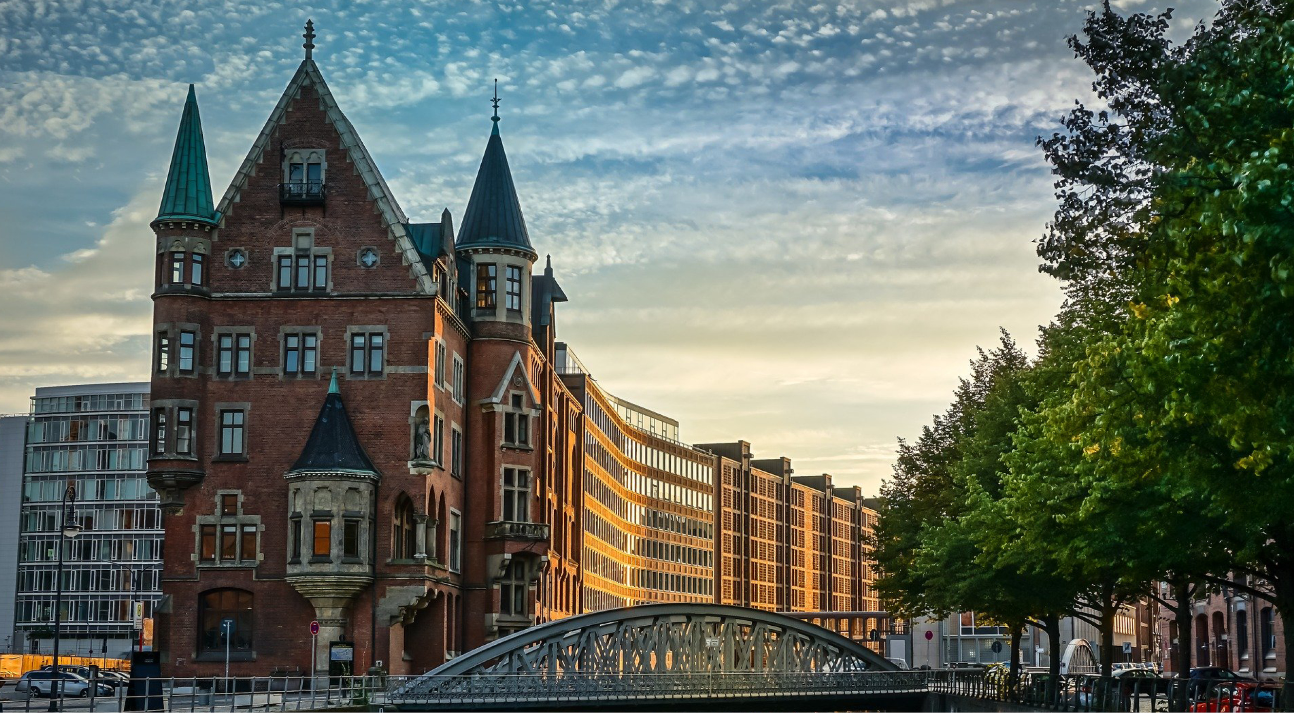
Wichtige Ereignisse...
Save the Date Join Zonta International for our 65th Convention
24 -29 June 2022 Congress Center Hamburg Hamburg, Germany

Slide 35
ZONTA International
Das Area Board 2020 – 2022
wünscht Euch
viel Spaß, Glück, Freude und Erfolg
für das Biennium 2020 – 2022 !!!

